Slide 1









K-Digital Training
빅데이터 스쿨(LS)
주조 공정 데이터 기반 모델
모니터링 대시보드 제작 프로젝트
TEAM 1조 다익현스팅
조익현, 구교빈, 김보경, 오상원, 정은주
[멘토] 류준걸

Slide 2









K-Digital Training
목 차
01
프로젝트 개요
02
프로젝트 팀 구성 및 역할
03
프로젝트 수행 절차 및 방법
04
프로젝트 수행 경과
05
자체 평가 의견

Slide 3









01
K-Digital Training
프로젝트 개요
1
2
3
4
5
프로젝트 주제 및 선정 배경, 기획의도
프로젝트 내용
활용 장비 및 재료
프로젝트 구조
활용방안 및 기대 효과
주조공정의 복잡한 변수와 불량 원인을 데이터 기반으로 분석하여, 머신러닝과 설명 가능한 AI를 활용한 불량 예측 및 품질 관리 체계를 구축한다.
다이캐스팅 공정 데이터를 기반으로 품질 불량을 예측하는 머신러닝 모델과 주요 변수의 영향도를 시각화하는 대시보드를 개발하여, 설명 가능한 AI를 통한 현장 적용 가능성을 검증한다.
Python, Shiny
공정 데이터 이해와 전처리, 이상 탐지 및 분류 모델 개발, 그리고 시각화 대시보드 구현까지 단계적으로 진행되며, 최종적으로 실시간 품질 예측 시스템 구축 및 결과 발표로 마무리된다.
실시간 공정 모니터링 대시보드를 통해 관리자와 작업자가 공정 이상 및 품질 상태를 직관적으로 확인할 수 있어, 불량 조기 대응과 품질 안정화에 기여하며 데이터 기반의 스마트 제조 환경 구현에 이바지할 수 있다.

Slide 4








02
K-Digital Training
프로젝트 팀 구성 및 역할
훈련생 | 역할 | 담당 업무
조익현 | 팀장
구교빈 | 팀원
김보경 | 팀원
오상원 | 팀원
정은주 | 팀원
류준걸 | 멘토
데이터 탐색 및 전처리
시스템 구현
시스템 최적화
예측 모델 구축
서비스 시스템 설계
프로젝트 피드백, 프로젝트 질의응답

Slide 5




03
K-Digital Training
프로젝트 수행 절차 및 방법
구분 | 기간 | 활동 | 비고
데이터 탐색 | 5/26(월) ~ 5/27(화) |  | 아이디어 선정
데이터 전처리 | 5/28(수) ~ 5/30(금) |  | 서비스 기획
모델링 | 6/2(월) ~ 6/3(화)
대시보드 제작 | 6/4(수) ~ 6/5(목)
서비스 구축 | 6/9(월) ~ 6/11(수) |  | 최적화, 오류 수정
총 개발기간 | 5/26(월) ~ 6/11(수)(총 17일)
데이터 탐색 및 주제 선정
기획안 작성
데이터 정제 및 정규화
대시보드 기획
예측 모델 구축
대시보드 구현
대시보드 배포
시스템 안정화

Slide 6
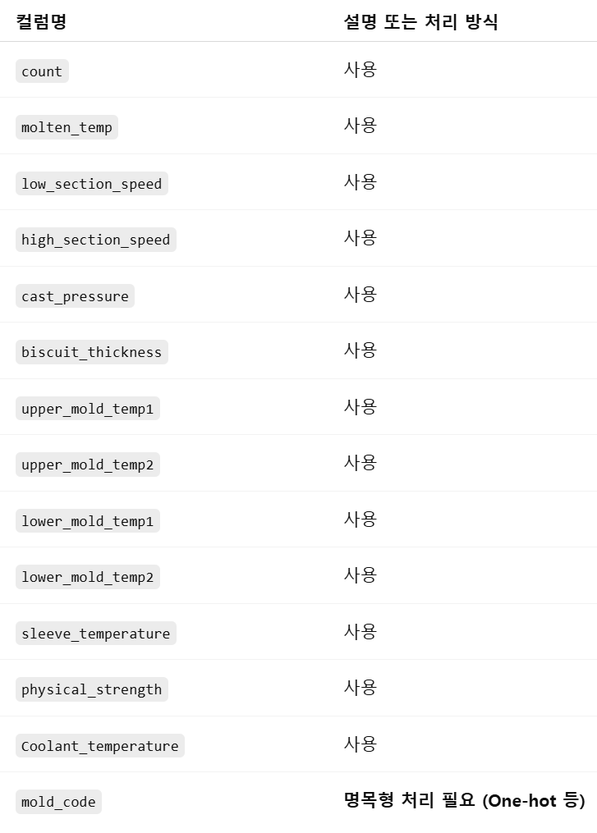
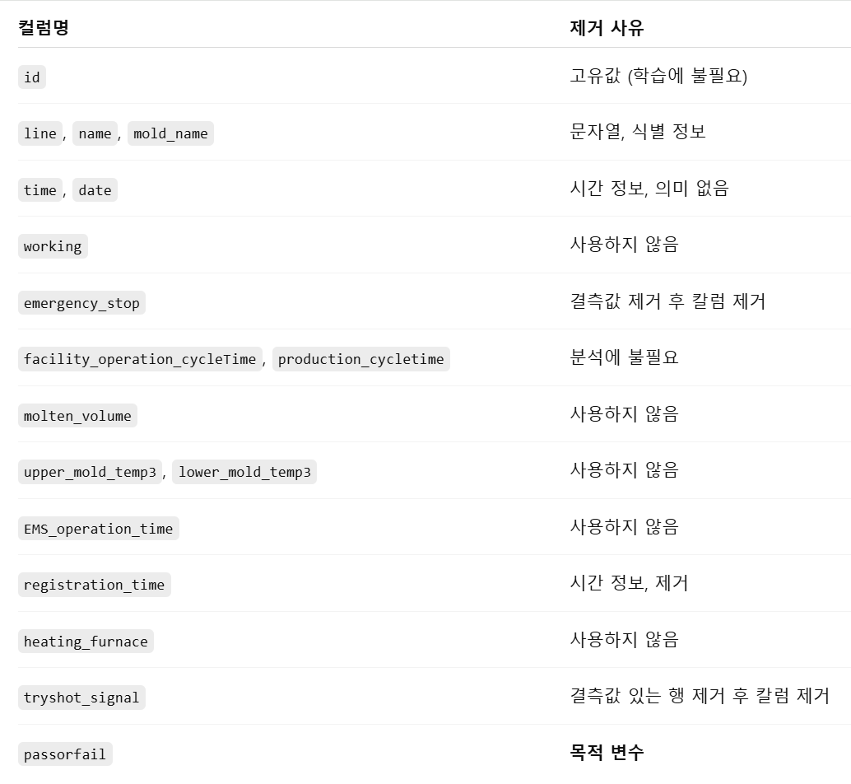
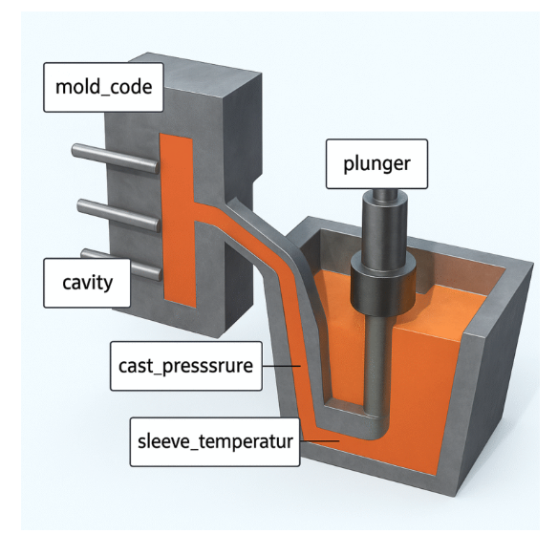
04
K-Digital Training
프로젝트 수행 경과
학습 데이터 소개 (Train/test set)
주조 공정 센서 데이터셋
· 변수 : 32개
· 데이터셋 : 73612개
모델 적용 변수
모델 미적용 변수

Slide 7
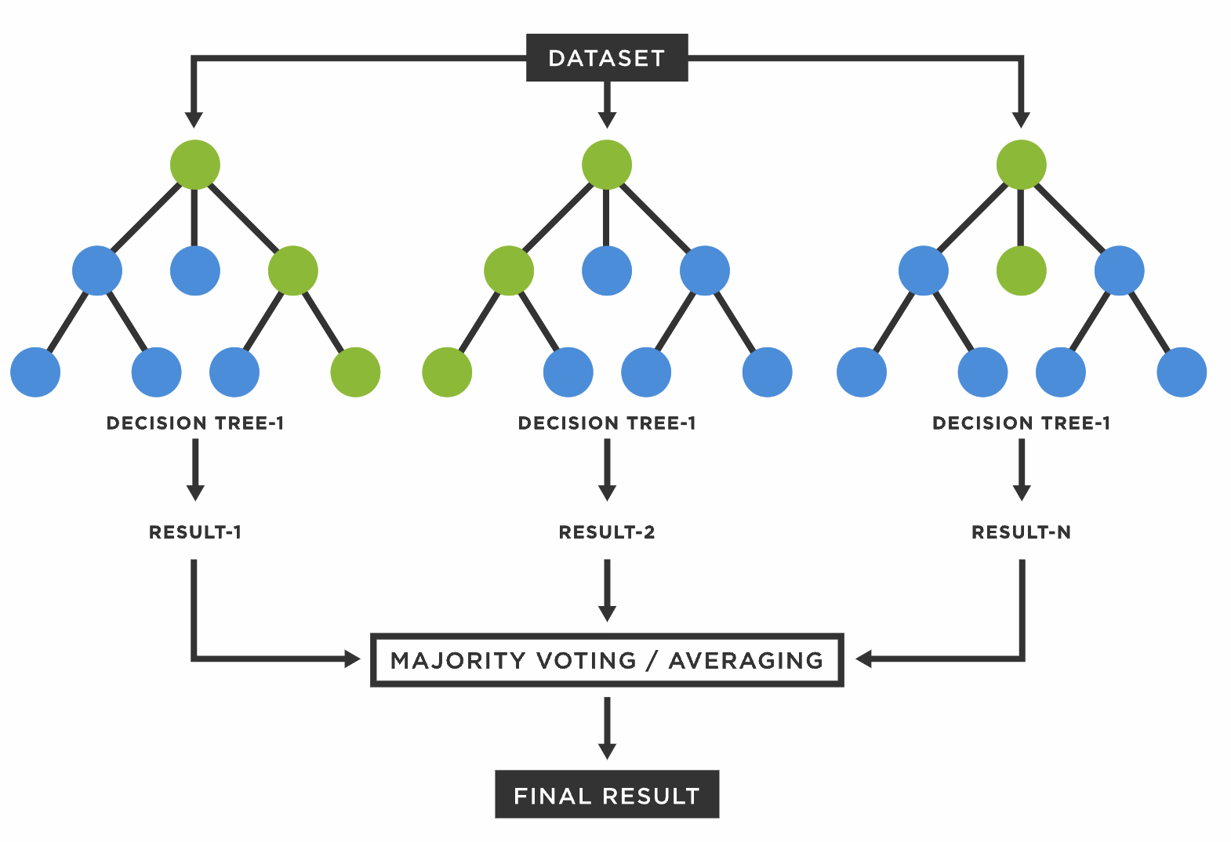
04
K-Digital Training
프로젝트 수행 경과
랜덤포레스트(Random Forest)
랜덤포레스트(Random Forest)는 여러 개의 결정트리(Decision Tree)를 조합하여 예측 성능을 높이는 앙상블 학습 기법입니다.
각 트리는 데이터의 일부를 무작위로 선택해 학습하며, 예측 시 다수결 또는 평균을 통해 최종 결과를 도출합니다.

Slide 8
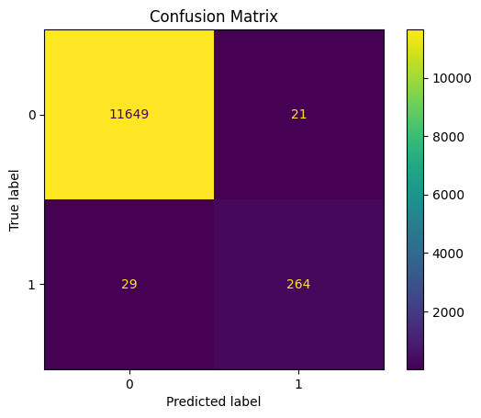
04
K-Digital Training
프로젝트 수행 경과
랜덤포레스트(Random Forest)
구분 | Precision | Recall | F1-Score | Support
클래스 0 (정상) | 0.9975 | 0.9982 | 0.9979 | 11,670
클래스 1 (불량) | 0.9263 | 0.9010 | 0.9135 | 293
정확도 |  |  | 0.9958 | 11,963
Macro 평균 | 0.9619 | 0.9496 | 0.9557 | 11,963
Weighted 평균 | 0.9958 | 0.9958 | 0.9958 | 11,963
이 모델은 전체적으로 99.6%의 높은 정확도(accuracy)를 보이며 성능이 우수합니다.
정상(0) 클래스는 거의 완벽하게 분류되었고, 불량(1) 클래스에 대해서도 민감도(recall)가 90.1%, F1 점수 91.4%로 양호한 성능을 나타냅니다.

Slide 9
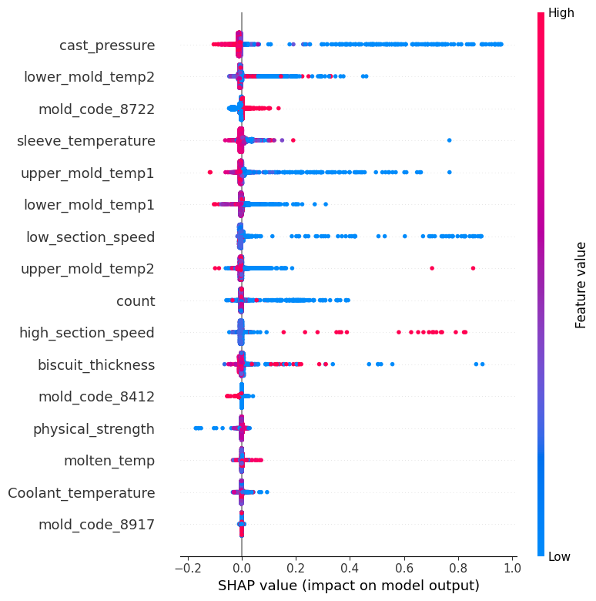
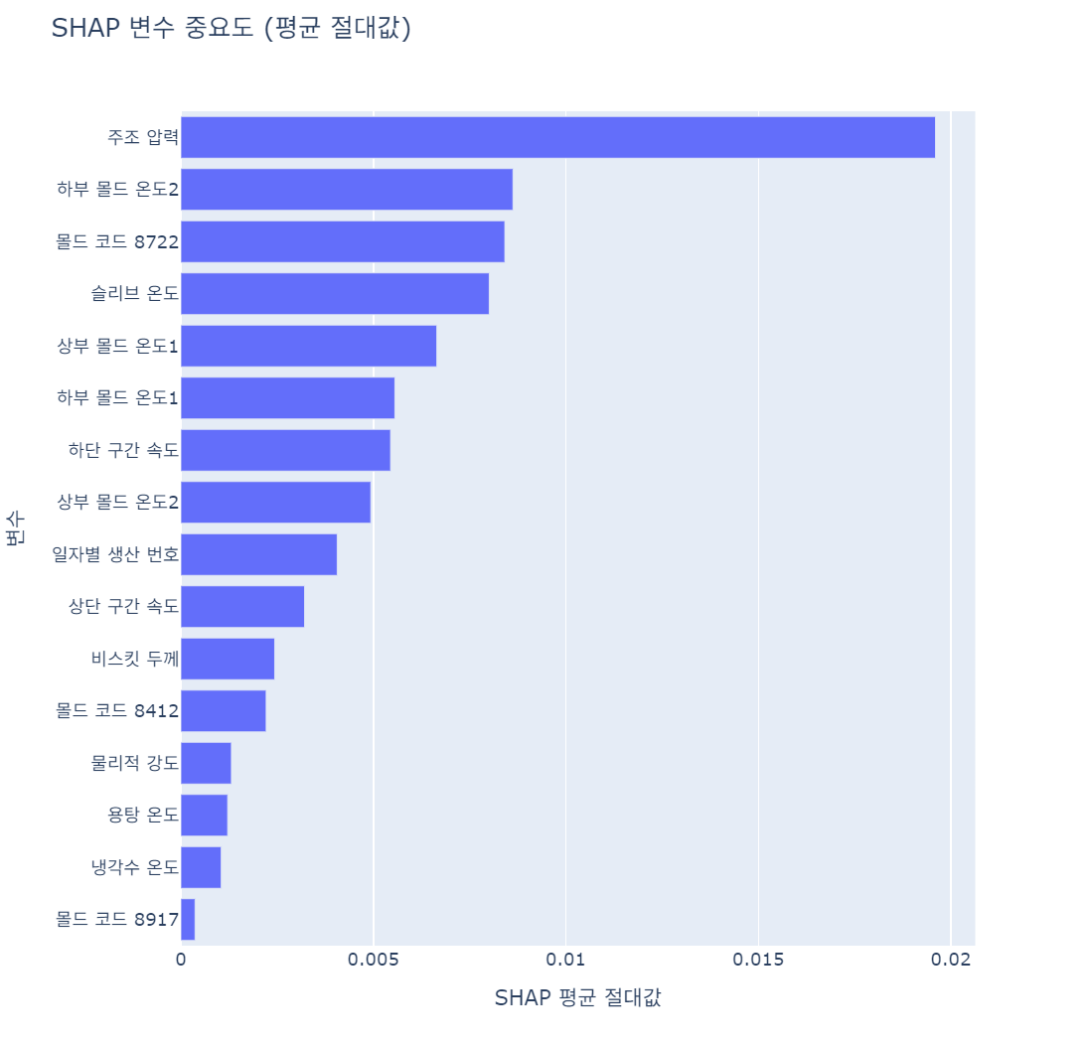
04
K-Digital Training
프로젝트 수행 경과
SHAP (Shapley Additive exPlanations)
SHAP (SHapley Additive exPlanations)은 머신러닝 모델의 예측 결과를 설명하기 위한 기법으로, 각 변수가 예측에 기여한 정도를 수치화하여 보여줍니다.
게임 이론의 셰플리 값을 기반으로 하며, 모델의 복잡성과 무관하게 직관적이고 공정한 해석을 제공하는 것이 장점입니다.
SHAP 그래프는 모델이 불량 여부를 예측할 때 어떤 변수들이 중요한지 보여줍니다.
‘주조 압력’이 가장 큰 영향을 미치는 변수로 나타났으며, 그 뒤를 이어 ‘하부 몰드 온도2’, ‘몰드 코드 8722’, ‘슬리브 온도’ 등이 중요하게 작용했습니다
전체적으로 온도 관련 변수들과 몰드 코드가 모델의 판단에 큰 영향을 준다는 것을 알 수 있습니다.

Slide 10
04
K-Digital Training
프로젝트 수행 경과
링크 별도 첨부

Slide 11



05
K-Digital Training
자체 평가 의견
실시간 공정 모니터링 대시보드를 통해 관리자와 작업자가 공정 이상 및 품질 상태를 직관적으로 확인할 수 있도록 구현하였으나, 불량에 대한 조기 대응 시스템까지는 구축하지 못해 품질 안정화 측면에서 아쉬움이 남는다.
주조 공정 그림을 배치해 각 변수의 위치를 사용자가 직관적으로 이해할 수 있도록 대시보드를 구현한 점은 효과적이었으나, 데이터 기간이 짧아 모델의 완성도와 예측 성능이 다소 아쉬웠다.
모델의 예측 신뢰도를 높이기 위해서는 충분한 기간의 시계열 데이터를 확보하는 것이 중요하며, 향후 다양한 공정 상황을 반영한 데이터 수집을 통해 추가적인 모델 학습 및 성능 평가를 진행하는 보완이 필요하다.
공정 데이터의 이해와 분석 과정에서 많은 어려움을 겪었지만, 공정 관리자와 사용자를 위한 대시보드를 직접 설계·구현하면서 실무에 적용 가능한 대시보드의 중요성과 구축 방식에 대해 많은 것을 배울 수 있었다.

